Slide 1
Теория и методика профилактики ДДТТ

Slide 2
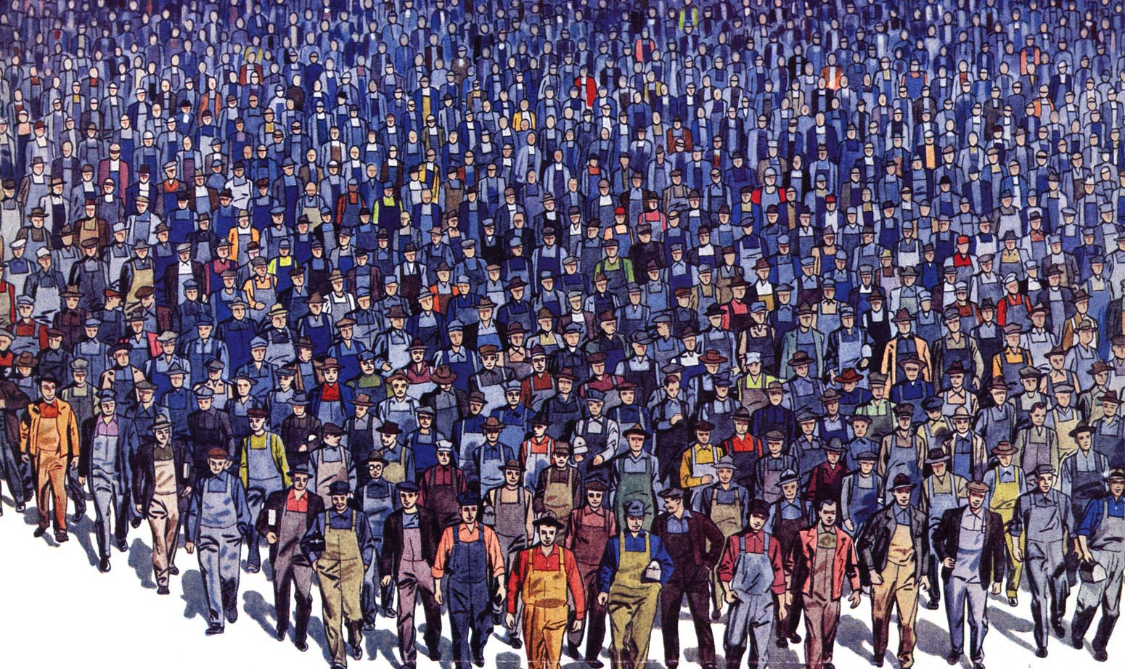
Актуальность

Slide 3
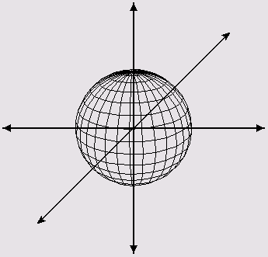
Цель

Slide 4
Основы
Методика — это, как правило, некий готовый «рецепт», алгоритм, процедура для проведения каких-либо нацеленных действий. Близко к понятию технология. Методика отличается от метода конкретизацией приёмов и задач. Например, математическая обработка данных эксперимента может объясняться как метод (математическая обработка), а конкретный выбор критериев, математических характеристик — как методика.
Профилактика (др.-греч. prophylaktikos — предохранительный) — комплекс различного рода мероприятий, направленных на предупреждение какого-либо явления и/или устранение факторов риска

Slide 5

Культура безопасности
Культура безопасности жизнедеятельности - способ организации деятельности человека, представленный в системе социальных норм, убеждений, ценностей, обеспечивающих сохранение его жизни, здоровья и целостности окружающего мира.

Slide 6
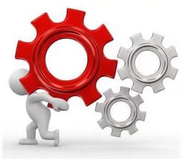
Структурные компоненты
Когнитивный;
Деятельностный;
Аксиологический;

Slide 7
Личность безопасного типа
Личность безопасного типа - это человек, осознающий самого себя, высокий смысл своей деятельности, свое предназначение, стремящийся жить в согласии с самим собой, окружающей природой, гармонично сочетающий в себе активное созидательное начало с противодействием злу, с сохранением и развитием жизни на Земле и во Вселенной, готовый к самым решительным действиям вплоть до самопожертвования во имя высоких идеалов защиты Отечества. Он уважает историю и традиции своей Родины, сложившуюся систему ценностей, законов, проявляет заботу о жизни, здоровье, безопасности людей.

Slide 8
2 в 1
Культура безопасного поведения на дороге:
1) Основа для формирования культуры безопасности;
2) Индикатор культуры безопасности;

Slide 9
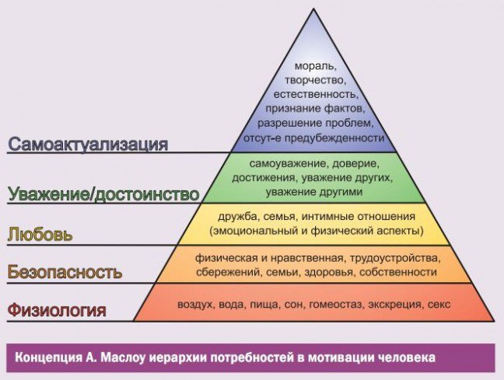
Безопасность
Безопасность - это не только и не сколько физическая защита, засовы, это в первую очередь духовное состояние.
Безопасность – базовая потребность человека.

Slide 10
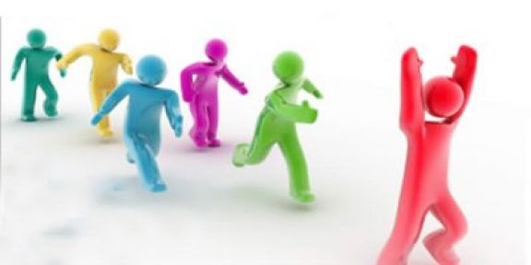
Методы обучения
Активные методы обучения.

Slide 11
Целевые аудитории
Учащиеся;
Родители;
Педагогический состав;
Технические работники;
Администрация;

Slide 12

Участие молодежи
Создание условий для участия молодежи в решении проблемы дорожного травматизма.

Slide 13

Благодарю за внимание!

